Slide 1
AGYDAGANATOK KLASSZIFIKÁCIÓJA CNN HÁLÓZATOKKAL
Diagnosztikai célú orvosi képalkotás Gulyás Oldal Laura

Slide 2
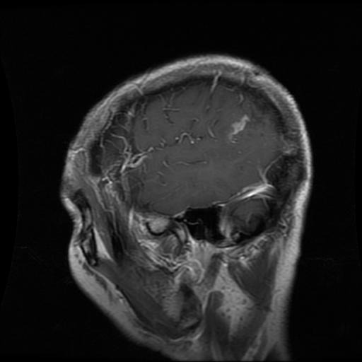
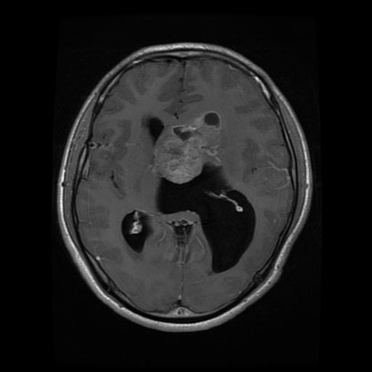
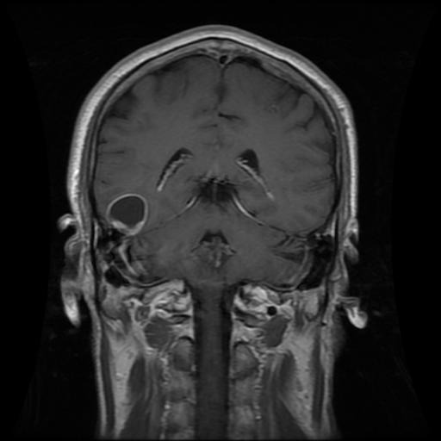
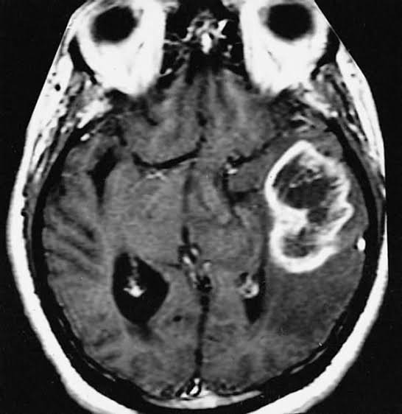
ADATHALMAZ
Brain Tumor Classification (MRI)
https://github.com/sartajbhuvaji/brain-tumor-classification-dataset
AGYRÓL KÉSZÜLT MRI KÉPEK TÖBB NÉZETBŐL
DAGANATOK TÍPUSA:
PRIMER
SZEKUNDER

Slide 3
ADATHALMAZ
DAGANATOK TÍPUSA AZ ADATHALMAZBAN:
GLIOMA (826)
MENINGEÓMA (822)
HIPOFÍZISDAGANAT (PITUITARY TUMOR) (395)
NINCS (827)

Slide 4
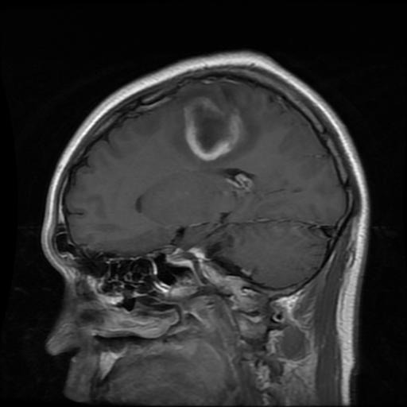
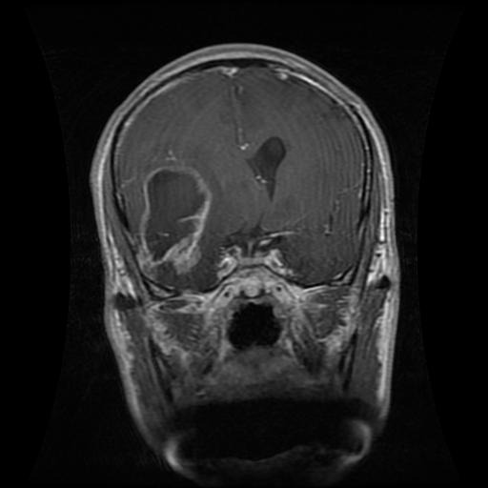
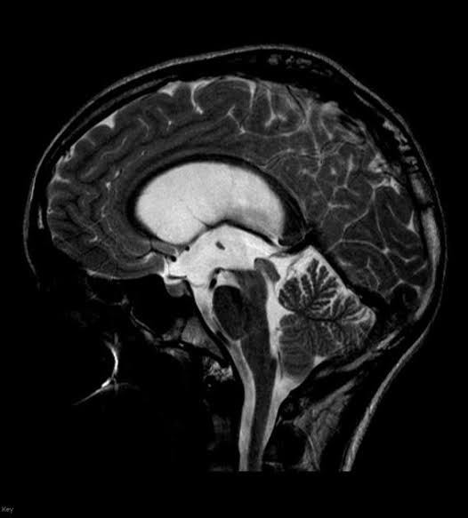
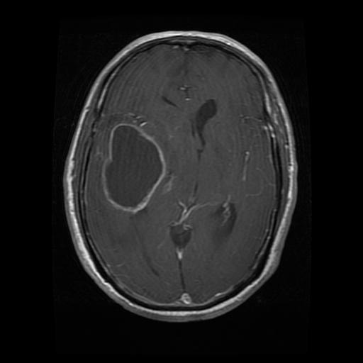
GLIÓMA
Agyban levő idegeket burkoló sejtekből alakulnak ki

Slide 5
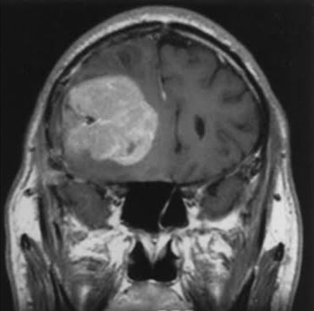
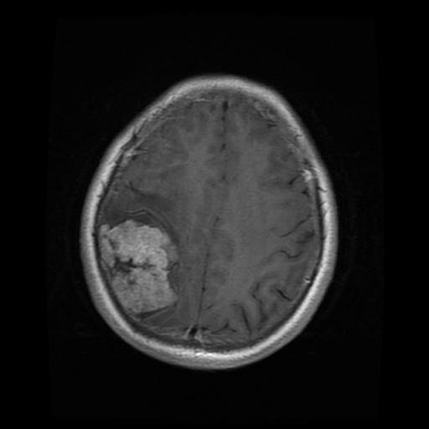
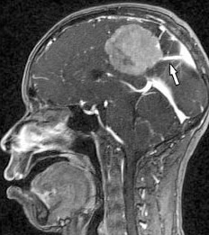
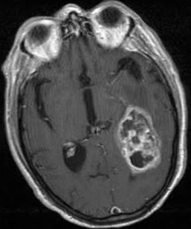
MENINGEÓMA
Meningeóma = agyhártyadaganat
Agyhártya sejtjeiból alakul ki.

Slide 6
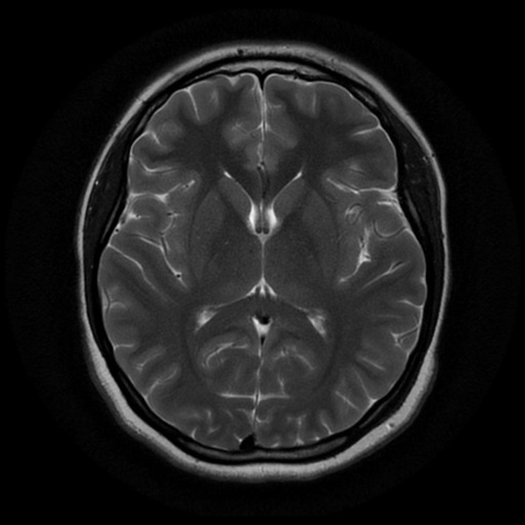
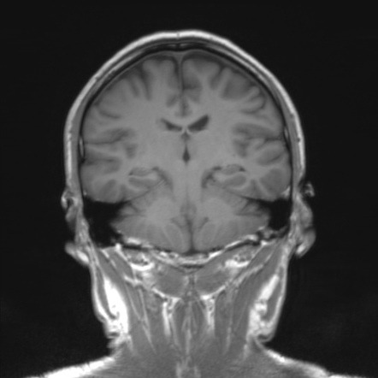
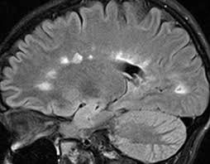
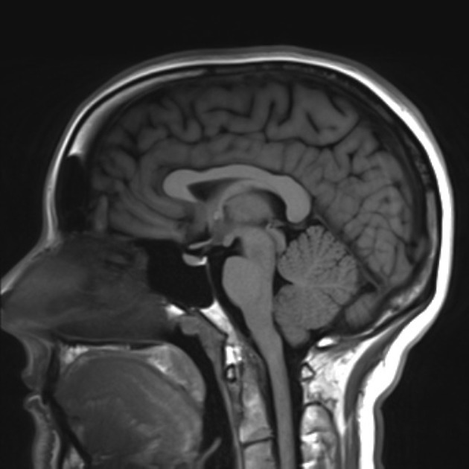
NINCS TUMOR

Slide 7
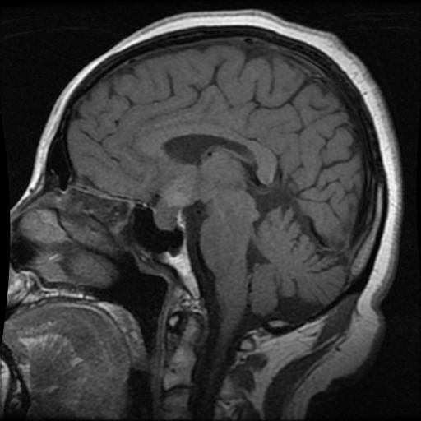
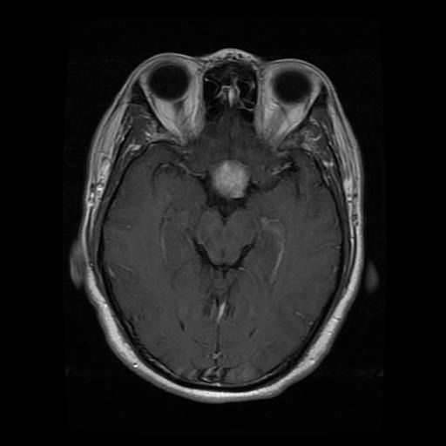
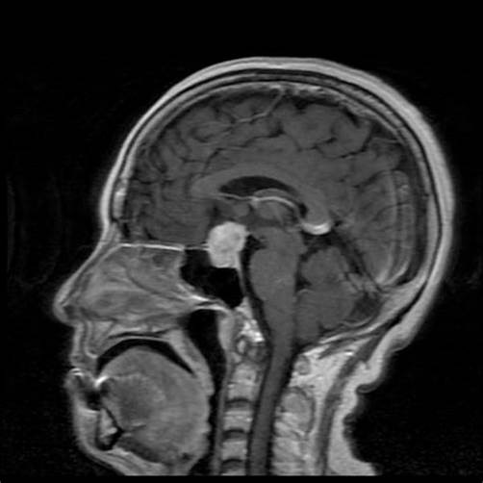
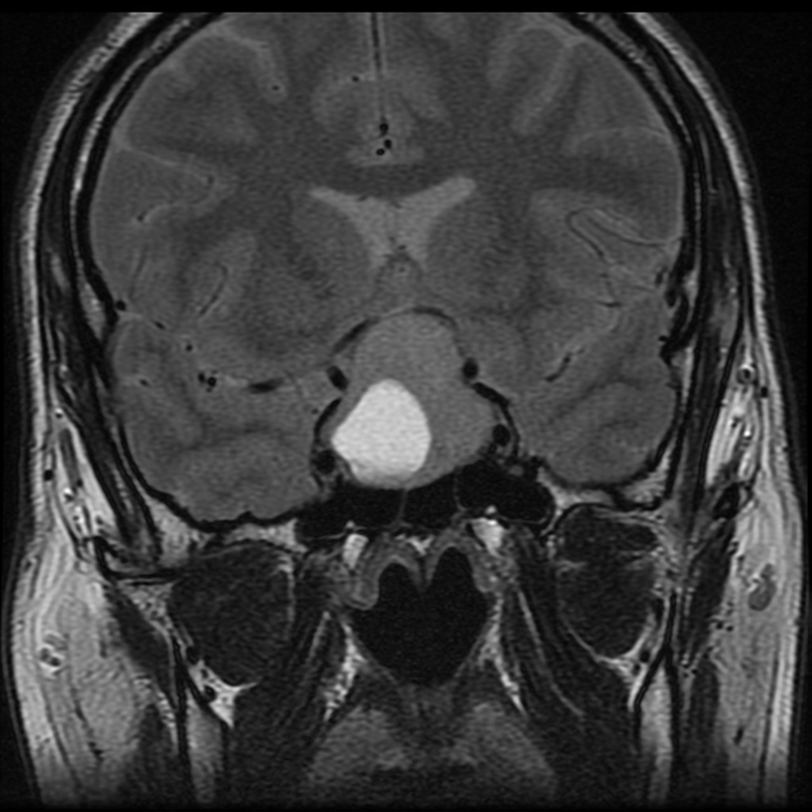
HIPOFÍZISDAGANAT
Hipofízis = agyalapi mirigy

Slide 8
PROGRAM
https://github.com/laurago9826/diagnosztikai

